Slide 1
Тема урока:
РАЦИОНАЛЬНЫЕ ЧИСЛА

Slide 2
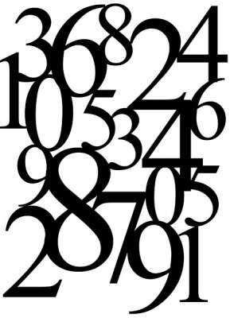
« Числа не управляют миром, но они показывают, как управлять им».
( И. Гёте).

Slide 3
Для счета предметов используются числа , которые называются натуральными. Для обозначения множества натуральных чисел употребляется буква N -первая буква латинского слова Naturalis, «естественный», «натуральный»
Натуральные числа, числа им противоположные
и число нуль, образуют множество целых чисел,
которое обозначается Z - первой буквой
немецкого слова Zahl - «число».
Множество чисел, которое можно представить в виде,
называется множеством рациональных чисел и обозна-
чается- Q первой буквой французского слова Quotient
- «отношение».

Slide 4
Натуральные числа
1, 2, 3, 4, 5, 6...
n - натуральное

Slide 5
Числа,
им противоположные
Натуральные числа
1
2
3
4
5
6
-6
-5
-4
-3
-2
-1
Целые

Slide 6
Целые числа
…-3;-2;-1;0,1, 2, 3,...
m - целое

Slide 7
Дробные числа
Целые числа
1
0
-4
9
58
10
2/7
7,1
3,2
0,(2)
0,1
Рациональные

Slide 8
Рациональные числа
r - рациональное

Slide 9
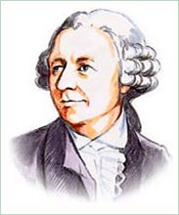
Отношения между множествами натуральных,
целых и рациональных чисел наглядно демонстрирует
геометрическая иллюстрация – круги Эйлера.
Леонард Эйлер жил в России в
середине XYΙΙΙ века и внес большой вклад
в развитие математики.

Slide 10
N-часть множества Z,
Z- часть множества Q,
- знак включения одного множества в другое
Пример. 1) А 3; 5;-7; 11/15; -3/7 , 3 А,8 А.
2) В 3; -7;11/15 ,
3)С 2;-7;11/15 ,

Slide 11
Задание 1.
Вычислите значения числовых выражений и изобразите их на диаграмме Эйлера.
Вместо недостающего числа впишите букву к.
а
в
с
d
k
m

Slide 12
Выясните, какие из высказываний
истинные:
ошибся
молодец
молодец
ошибся
ошибся
молодец
и
л
и
л
и
л
молодец
ошибся
молодец
ошибся
ошибся
молодец
и
л
и
л
и
л
молодец
ошибся
молодец
ошибся
молодец
ошибся
и
л
и
л
и
л

Slide 13
Замените данные рациональные числа
десятичными дробями.

Slide 14
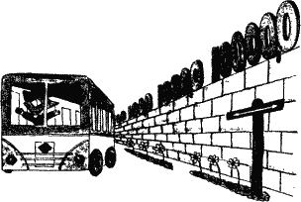
Прочитайте дроби:
0,(2) 2) 2,(21) 3) 1,(1)
4) -3,0(3) 5) -0,1(6) 6) 12,45(7)
чисто периодические
смешанные периодические

Slide 15
Пусть х = 0,222…
10х = 2,222…
10х = 2,222…
х =0,222…
10х – х = 2,222…- 0,222
9х= 2
0,222…

Slide 16
Пусть х = 0,4666…
10х = 4,666…
100х = 46,666…
10х =4,666…
100х – 10х = 46,666…- 4,666
90х= 42
0,4666..

Slide 17
Чтобы обратить чисто периодическую дробь
в обыкновенную, нужно в числителе обыкновенной дроби поставить число,
образованное из цифр, стоящих в периоде,
а в знаменателе – написать цифру 9 столько раз,
сколько цифр в периоде.
0,(2)=
2
0,(81)=
81
9
99
1 цифра
2 цифры

Slide 18
Чтобы обратить смешанную периодическую дробь
в обыкновенную, нужно в числителе обыкновенной дроби
поставить число, равное разности числа, образованного цифрами, стоящими после запятой до начала второго периода, и числа, образованного из цифр, стоящих после запятой до начала первого периода;
а в знаменателе написать цифру 9 столько раз, сколько цифр в периоде, и со столькими нулями, сколько цифр между запятой и началом периода.
0,4(6)=
4
4
6
9
0
1 цифра
1 цифра

Slide 19
Проверь соседа

Slide 20
да
нет
Проверь себя
МОЛОДЦЫ !

Slide 21
ТВОЕ НАСТРОЕНИЕ

